Slide 1
การวิเคราะห์และออกแบบระบบ
System Analysis & Design
UNIT 1: บทนำ
4132604

Slide 2
OUTLINE
4132406 : การวิเคราะห์และออกแบบระบบสารสนเทศ
จำนวนหน่วยกิต 3 หน่วยกิต
อาจารย์ผู้สอน : อาจารย์จิรวดี โยยรัมย์
วท.บ.วิทยาการคอมพิวเตอร์ ม.ขอนแก่น
วท.ม.เทคโนโลยีสารสนเทศ ม.ขอนแก่น

Slide 3
OUTLINE
. จุดมุ่งหมายรายวิชา
อธิบายแนวทางการออกแบบระบบสารสนเทศ
ใช้วิธีการ เครื่องมือ และเทคนิคต่าง ๆ ในการพัฒนาระบบ
ออกแบบกรณีศึกษาระบบสารสนเทศได้
อธิบายการใช้งานระบบ
ชี้อันตรายต่อระบบสารสนเทศ ระบุวิธีการควบคุมและบำรุงรักษาระบบได้

Slide 4
OUTLINE
คำอธิบายรายวิชา
แนวคิดทั่วไปเกี่ยวกับระบบสารสนเทศขององค์การ การกำหนดผู้เกี่ยวข้องกับการพัฒนาระบบสารสนเทศ ขั้นตอนการพัฒนาระบบสารสนเทศ วงจรการพัฒนาระบบสารสนเทศแบบต่าง ๆ การสำรวจระบบงานปัจจุบัน การวิเคราะห์ระบบ การออกแบบระบบ ดาต้าโฟลไดอาแกรม (Data Flow Diagram :DFD) การจัดสร้างระบบ และการเตรียมการเพื่อใช้ระบบสารสนเทศใหม่ และการบำรุงรักษา การใช้ CASE Tools พื้นฐานการวิเคราะห์และออกแบบระบบเชิงวัตถุ

Slide 5
OUTLINE
เนื้อหารายวิชา
การออกแบบระบบสารสนเทศ
วิธีการ เครื่องมือและเทคนิคในการพัฒนาระบบ
วงจรการพัฒนาระบบ
การกำหนดปัญหาและศึกษาความเป็นไปได้
การบริหารโครงการระบบสารสนเทศ
การกำหนดความต้องการของระบบ
การวิเคราะห์กระบวนการ
คำอธิบายการประมวลผล

Slide 6
OUTLINE
เนื้อหารายวิชา
การวิเคราะห์ข้อมูล
การออกแบบส่วนแสดงผล
การออกแบบส่วนนำเข้าข้อมูล
การออกแบบฐานข้อมูล
การออกแบบโปรแกรม
การพัฒนาและติดตั้งโปรแกรม
การประเมินผลและบำรุงรักษา

Slide 7
OUTLINE

Slide 8
OUTLINE
เวลาเข้าเรียนไม่ต่ำกว่าร้อยละ 80
ขาดได้ไม่เกิน 3 ครั้ง
มาสายกว่าเวลาเรียนครึ่งชั่วโมง 2 ครั้ง ถือว่าขาด 1 ครั้ง
ส่งงานที่ได้รับมอบหมายทั้งหมดครบและตรงตามระยะเวลาที่กำหนด
การแต่งกาย ให้เป็นไปตามระเบียบมหาวิทยาลัยกำหนด หากฝ่าฝืนจะไม่ได้รับอนุญาตให้เข้าชั้นเรียน

Slide 9
OUTLINE
80-100 A
75-79 B+
70-74 B
65-69 C+
60-64 C
55-59 D+
50-54 D
0-49 F

Slide 10
ความหมายของระบบ
ระบบ = มีลักษณะกลุ่ม (Set) ที่มีองค์ประกอบ (Component) หลาย ๆ ส่วนรวมกัน
โดยแต่ละองค์ประกอบจะทำงานร่วมกันเพื่อจุดประสงค์อันเดียวกัน
ตัวอย่างเช่น ระบบคอมพิวเตอร์
ระบบคอมพิวเตอร์ (HW + SW + PW) = ผลลัพธ์ที่ตรงตามความต้องการ
ระบบการเรียนการสอน
ระบบการเรียนการสอน (ครู + นักเรียน + เนื้อหา + วิธีการสอน) = นักเรียนที่มีความรู้

Slide 11
ตัวอย่างระบบการเรียนการสอน
INPUT
PROCESS
OUTPUT
ครู
นักเรียน
เนื้อหา
วิธีการสอน
วิธีการเรียน
นักเรียนที่มีความรู้

Slide 12
ภาพรวมของระบบ
ระบบจะถูกกำหนดด้วยขอบเขต (Boundary)
ซึ่งภายในระบบจะประกอบไปด้วยระบบย่อย (Sub system)ต่าง ๆ (ระบบย่อย ก็คือองค์ประกอบต่าง ๆ ของระบบ)
ระบบที่ดี จะต้องมีการสื่อสารระหว่าง Sub system มีความสมบูรณ์ในตัว เพื่อให้ระบบดำเนินไปสู่เป้าหมาย (Goal)
ซึ่งการทำงานของระบบ จะมีสิ่งแวดล้อม (Environment) คอยสร้างสิ่งที่มีผลกระทบต่อระบบ

Slide 13
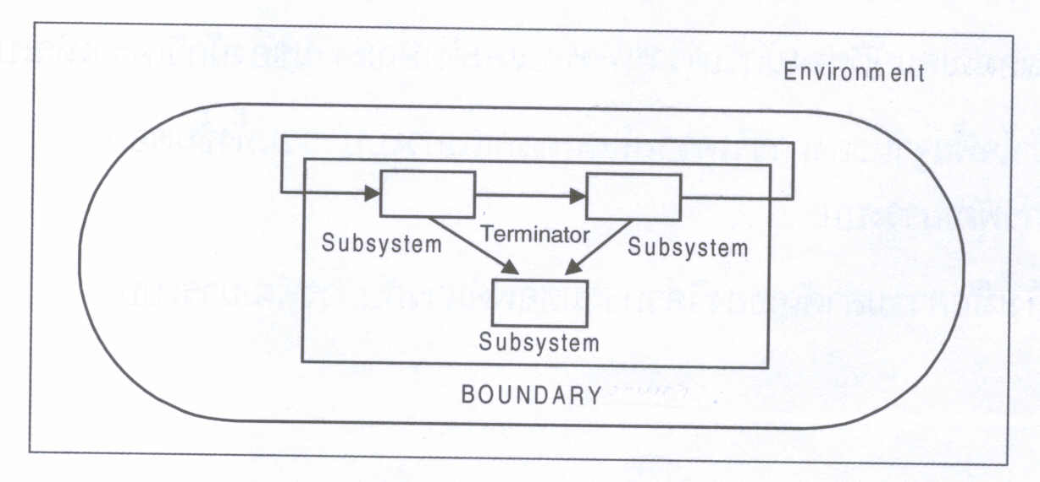
ภาพรวมของระบบ
ภาพภาพรวมระบบ

Slide 14
ภาพรวมของระบบ
ผลกระทบภายในระบบ (Internal Environment)
ต้นทุนผลิตสูงขึ้น
ปัญหาความขัดแย้งระหว่างพนักงาน
ปัญหาการบังคับบัญชาในองค์การ
ปัญหาการขาดพนักงานในตำแหน่งหน้าที่
ปัญหาการขาดงาน
ผลกระทบภายนอกระบบ (External Environment)
คู่แข่งทางการค้าหรือธุรกิจ
นโยบาย กฎระเบียบของรัฐ
ภัยธรรมชาติ
ความต้องการของลูกค้า
เทคโนโลยี
ปัญหาภายในที่ส่งผลกระทบต่อการทำงานของระบบ
(ควบคุมได้)
ปัญหาภายในที่ส่งผลกระทบต่อการทำงานของระบบ
(ควบคุมไม่ได้)

Slide 15
สารสนเทศ
Data คือ ข้อมูลดิบ เป็นสิ่งที่มีความหมายในตนเองโดยไม่ก่อให้เกิดประโยชน์ใดใด เช่น จำนวนผู้โดยสารในเครื่องบินมีกี่คน
Information คือ ข้อมูลดิบที่ผ่านการประมวลผลแล้ว และก่อให้เกิดสารสนเทศ อันเป็นประโยชน์ต่อผู้ใช้ เป็นข้อมูลที่ผ่านการเก็บรวบรวมและปรับเปลี่ยนให้อยู่ในรูปแบบที่มีความหมายและสามารถใช้ให้เกิดประโยชน์ได้โดยตรงกับผู้ใช้ เช่น ในเที่ยวบินมีผู้โดยสารแยกเป็นชาย/หญิง กี่คน
** สารสนเทศสามารถกลับไปเป็นข้อมูลอีกครั้งได้ เพื่อทำการประมวลผลให้เป็นสารสนเทศอีกครั้งหนึ่ง **

Slide 16
สารสนเทศ
Data
Process
Information

Slide 17
สารสนเทศที่ดี
เนื้อหา (Content) • ความสมบรูณ์ครอบคลุม (completeness) • ความสัมพันธ์กับเรื่อง (relevance) • ความถูกต้อง (accuracy) • ความเชื่อถือได้ (reliability) • การตรวจสอบได้ (verifiability) รูปแบบ (Format) • ชัดเจน (clarity) • ระดับรายละเอียด (level of detail) • รูปแบบการนำเสนอ (presentation) • สื่อการนำเสนอ (media) • ความยืดหยุ่น (flexibility) • ประหยัด (economy)

Slide 18
สารสนเทศที่ดี
เวลา (Time) • ความรวดเร็วและทันใช้ (timely) • การปรับปรุงให้ทันสมัย (up-to-date) • มีระยะเวลา (time period) กระบวนการ (Process) • ความสามารถในการเข้าถึง (accessibility) • การมีส่วนร่วม (participation) • การเชื่อมโยง (connectivity)

Slide 19
ชนิดของระบบสารสนเทศ
ระบบประมวลผลข้อมูล (Transaction Processing Systems : TPS)
ระบบสารสนเทศเพื่อการจัดการ (Management Information System หรือ MIS )
ระบบสนับสนุนการตัดสินใจ (Decision Support System หรือ DSS)
ระบบสารสนเทศเพื่อผู้บริหารระดับสูง (Executive Information System หรือ EIS )
ระบบผู้เชี่ยวชาญ (Expert System หรือ ES)
ระบบสำนักงานอัตโนมัติ (Office Automation System หรือ OAS )

Slide 20
ผู้บริหารระดับสูง : EIS
ผู้บริหารระดับกลาง : DSS
ผู้บริหารระดับล่าง: MIS
พนักงานปฏิบัติการ : TPS

Slide 21
ระบบประมวลผลข้อมูล
(Transaction Processing Systems : TPS)
บางครั้งเรียกว่าระบบประมวลผลข้อมูล ( Data Processing System )เป็นระบบที่มีการนำคอมพิวเตอร์มาใช้ในการจัดการข้อมุลพื้นฐาน โดยเน้นที่การประมวลผลรายการประจำวันและการเก็บรักษาข้อมูล การทำงานมักเกิดขึ้นในหน่วยงานใด หน่วยงานหนึ่ง เท่านั้น
เช่น ฝ่ายการเงิน ฝ่ายบัญชี โดยแต่ละฝ่ายจะมีการประมวลผลที่แยกจากกัน ข้อมูลจะถูกป้อนและจัดเก็บอยู่ในระบบ และข้อมูลเหล่านั้นจะถูกแก้ไขระหว่างการประมวลผลรายการประจำวัน จากนั้นผลลัพธ์จะถูกแสดงตามระยะเวลาที่กำหนด เช่น ใบสั่งซื้อในสั่งจอง

Slide 22
ระบบสารสนเทศเพื่อการจัดการ
(Management Information System หรือ MIS )
เป็นระบบซึ่งรวบรวมข้อมูลและสาารสนเทศทั้งหมดในองค์กร และภายนอกองค์กรอย่างมีหลักเกณฑ์
จุดประสงค์ของระบบสารสนเทศเพื่อการจัดการจะเน้นให้ผู้บริหารมองเห็นแนวโน้มและภาพรวมขององค์กรในปัจจุบัน รวมทั้งสามารถควบคุมและตรวจสอบผลงานของระดับปฏิบัติการด้วย
ขอบเขตของรายการที่ได้จากระบบสารสนเทศเพื่อการจัดการจะขึ้นอยู่กับลักษณะของสารสนเทศ และวัตถุประสงค์ในการใช้งาน โดยอาจมีรายงานตามสภาวการณ์ หรือสภาวการณ์ที่ผิดปกติ ตัวอย่างรายงานที่ได้จากระบบสารสนเทศเพื่อการจัดการ
เช่น การวิเคราะห์การขายแยกตามพื้นที่ การวิเคราะห์ต้นทุน งบประมาณประจำปี เป็นต้น

Slide 23
ระบบสนับสนุนการตัดสินใจ
(Decision Support System หรือ DSS)
เป็นระบบสารสนเทศที่จัดทำขึ้นเพื่อให้ผู้ทำการตัดสินใจใช้ประกอบการตัดสินใจ
ดังนั้นจึงเป็นระบบที่ง่ายต่อการเรียกใช้งานและการโต้ตอบ ทั้งนี้เพราะผู้บริหาร ระดับกลางขึ้นไปคุ้นเคยและจำเป็นต้องใช้การตัดสินใจบนประสบการณ์ต่อสิ่งที่เกิดขึ้นทั้งที่ควบคุมได้ และทีไม่สามารถควบคุมได้
ระบบสนับสนุนการตัดสินใจจึงเป็นระบบที่มีการผสมผสานสารสนเทศที่มีอยู่หรือเรียกใช้จากระบบสารสนเทศอื่น ๆ นำมาเปรียบเทียบ คำนวณ วิเคราะห์ คาดการณ์ โดยนำเสนอในรูปของกราฟิก แผนงานหรือแม้แต่ระบบปัญญาประดิษฐ์ เพื่อให้เกิดความสะดวกในการใช้สารสนเทศ

Slide 24
ส่วนประกอบของระบบสนับสนุนการตัดสินใจ
1. การจัดการข้อมูล (Data Management )เป็นฐานข้อมูลที่รวบรวมข้อมูลเกี่ยวกับ สถานการณ์ต่าง ๆ และถูกจัดการโดยซอฟต์แวร์ที่เรียกว่า ระบบจัดการฐานข้อมูล (Database Management System หรือ DBMS ) 2. การจัดการตัวแบบ(Model Management)เป็นซอฟต์แวร์สำเร็จรูปที่รวมการทำงานหลายๆ อย่าง เช่น การทำงานด้านการเงิน สถิติ หรือตัวแบบเชิงปริมาณอื่น ๆ ที่มีความสามารถในการวิเคราะห์ข้อมูล และมีซอฟต์ที่ช่วยในการจัดการที่เหมาะสมที่เรียกว่า ระบบจัดการฐานตัวแบบ (Model Base Management System หรือ MBMS ) 3. การจัดการความรู้ (Knowledge Management ) เป็นส่วนที่ทำหน้าที่สนับสนุนส่วนอื่น ๆ หรือเป็นส่วนประกอบแบบอิสระไม่ขึ้นกับองค์ประกอบอื่น ๆ ช่วยให้ข้อมูลหรือความรู้แก่ผู้ทำการตัดสินใจ 4. การติดต่อกับผู้ใช้ (User Interface ) ผู้ใช้สามารถติดต่อสื่อสารและสั่งงานระบบสนับสนุนการตัดสินใจโดยผ่านส่วนนี้

Slide 25
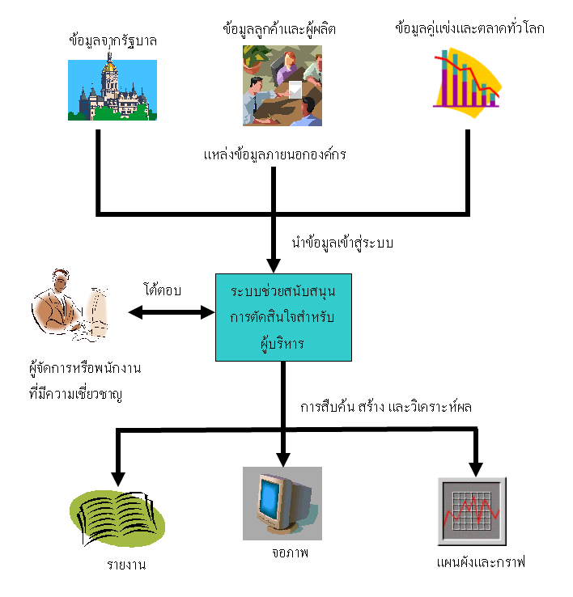
ส่วนประกอบของระบบสนับสนุนการตัดสินใจ

Slide 26
ระบบสารสนเทศเพื่อผู้บริหารระดับสูง
(Executive Information System หรือ EIS )
เป็นระบบที่สร้างขึ้นเพื่อสนับสนุนสารสนเทศและการตัดสินใจสำหรับผู้บริหารระดับสูงโดยเฉพาะ
โดยใช้หลักการและวิธีการเดียวกกับระบบสนับสนุนการตัดสินใจ แต่พัฒนาขึ้นมาเพื่อรองรับงานในองค์กรขนาดใหญ่ที่มีระบบการตัดสินใจที่ซับซ้อนต้องการความแม่นยำและรวดเร็วในการตัดสินใจ จากสภาวะหรือผลกระทบภายนนอกองค์กร

Slide 27
คุณสมบัติของระบบสารสนเทศเพื่อผู้บริหารระดับสูง
สนับสนุนการวางแผนกลยุทธ์ (Strategic Planning Support ) ผู้บริหารระดับสูงส่วนใหญ่ มักจะให้ความสำคัญต่อการวางแผนกลยุทธ์ของ องค์กร ดังนั้นผู้พัฒนาระบบสารสนเทศเพื่อผู้บริหารระดับสูงควรมีความรู้เรื่อง กลยุทธ์ธุรกิจ และปัจจัยในการวางแผนกลยุทธ์ เพื่อให้สามารถประยุกต์ใช้ เทคโนดลยีสารสนเทศในการช่วยเพิ่มประสิทธิภาพการกำหนดกลยุทธ์ที่สมบูรณ์
เชื่อมโยงกับสิ่งแวดล้อมภายนอก (External Environment Focus) ระบบสารสนเทศเพื่อผู้บริหารระดับสูงจะถูกออกแบบให้สามารถเชื่อมโยงกับ แหล่งข้อมูลที่มาจากภายนอกองค์กรเพื่อให้ได้มาซึ่งข้อมูลที่มีความจำเป็น และสำคัญในการตัดสินใจ

Slide 28
คุณสมบัติของระบบสารสนเทศเพื่อผู้บริหารระดับสูง
มีความสามารถในการคำนวณภาพกว้าง(Broad -based Computing Capabilities )
การตัดสินใจของผู้บริหารระดับสูงส่วนใหญ่ จะมองภาพรวมของระบบ กว้าง ๆ ไม่ลงลึกในรายละเอียด ดังนั้นการคำนวณที่ผู้บริหารระดับสูงต้องการจึงเป็น ลักษณะที่ง่าย ชัดเจนเป็นรูปธรรม ไม่ซับซ้อนมาก
ง่ายต่อการเรียนรู้และใช้งาน (Exceptional Ease of learning and use )
ผู้บริหารระดับสูงอาจเป็นบุคคลที่ไม่มีความชำนาญด้านคอมพิวเตอร์ ดังนั้นระบบสารสนเทศเพื่อผู้บริหารระดับสูงจึงควรที่จะเลือกรูปแบบการแสดงผล หรือการโต้ตอบกับผู้ใช้งานที่ง่ายและรวดเร็ว
เป็นระบบเฉพาะสำหรับผู้บริหาร (Customization )
ระบบสารสนเทศเพื่อผู้บริหารระดับสูงที่ดีนั้นควรเป็นระบบเฉพาะผู้บริหารที่จะเข้าถึง
ข้อมูลได้ง่าย

Slide 29
ระบบผู้เชี่ยวชาญ (Expert System หรือ ES )
มีลักษณะคล้ายระบบสารสนเทศประเภทอื่น ๆ คือ เป็นระบบคอมพิวเตอร์ ที่ช่วยผู้บริหารแก้ปัญหา หรือสนับสนุนการตัดสินใจ
แต่จะแตกต่างจากระบบสารสนเทศประเภทอื่นตรงที่ ใช้หลักการทำงานด้วยปัญญาประดิษฐ์ (Artificial Intelligence ) ซึ่งเกี่ยวข้องกับการจัดการความรู้ มากกว่าการจัดการสารสนเทศ
ระบบผู้เชียวชาญเป็นโปรแกรมคอมพิวเตอร์ที่ถูกสร้างขึ้นมาเพื่อเลียนแบบขั้นตอนและวิธีการในการคิด วิเคราะห์ เพื่อแก้ไขปัญหาโดยผู้เชี่ยวชาญในสาขาใด ๆ
ระบบผู้เชี่ยวชาญสามารถนำไปใช้ในขั้นตอนการให้คำปรึกษา หรือสนับสนุนการแก้ไขปัญหาที่ยากและซับซ้อน ณ สถานการณ์ใด ๆได้ ระบบผู้เชียวฃาญจะเลือกเฉพาะสาขาหรือ เฉพาะด้านที่ขาดแคลนผู้เชี่ยวชาญ

Slide 30
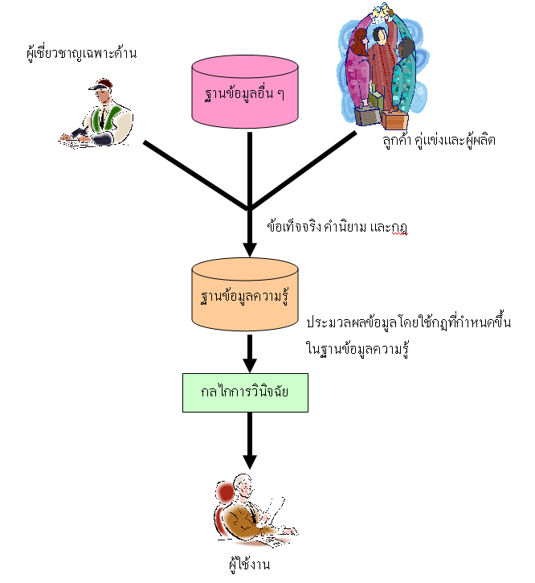
ระบบผู้เชี่ยวชาญ (Expert System หรือ ES )

Slide 31
ระบบสำนักงานอัตโนมัติ
(Office Automation System หรือ OAS )
เป็นงานที่ต้องทำอยู่เป็นประจำ หรืองานทั่วไป ที่สามารถพบได้ในองค์กร ทุกประเภท เช่น การส่งจดหมาย การพิมพฺ์เอกสารายงาน หรือ การจัดตารางเวลา ซึ่งงานลักษณะนี้ ทำโดยระบบคอมพิวเตอร์อัตโนมัติ
ผู้ใช้สารสนเทศประเภทนี้ สามารถนำโปรแกรมประยุกต์ เข้ามาช่วยงานแบบประจำได้ เช่น โปรแกรมประมวลผลคำ (Word Processing ) สมุดบัญชีอิเล็กทรอนิกส์ (Spreadsheet ) และโปรแกรมที่ใช้ติดต่อสื่อสารภายในและภายนอกองค์กร
และเพื่อรองรับการขยายระบบใหญ่มากขึ้น ทำให้ระบบสำนักงานอัตโนมัติ สามารถสร้างได้ด้วยโปรแกรมประยุกต์ (Application Software ) ที่มีขาย ตามร้านขายซอฟต์แวร์ระบบสำนักงานอัตโนมัตินี้มักถูกใช้งานโดยบุคคล ทุกระดับในองค์กร

Slide 32
วงจรการพัฒนาระบบ
วงจรการพัฒนาระบบ (System Development Life Cycle : SDLC) เป็นวงจรที่แสดงถึงกิจกรรมต่าง ๆ ในแต่ละขั้นตอน ในการพัฒนาระบบ
ในการพัฒนาระบบมีอยู่ด้วยกัน 7 ขั้นตอน คือ
1 กำหนดปัญหา (Problem Definition) 2. ศึกษาความเป็นไปได้ (Feasibility Study)
3. การวิเคราะห์ระบบ (System Analysis)
4. การออกแบบระบบ (System Design)
5. การพัฒนาและการติดตั้งระบบ (Construction and Implementation)
6. การประเมินผล(Evaluation)
7 การบำรุงรักษา (Maintenance)

Slide 33
วงจรการพัฒนาระบบ
System Development life cycle
เป็นวงจรที่แสดงถึงกิจกรรมต่าง ๆ ในแต่ละขั้นตอนในการวิเคราะห์และพัฒนาระบบ ตั้งแต่เริ่มต้นจนกระทั้งสิ้นสุดการพัฒนาระบบ
ซึ่งแต่ละขั้นตอนสามารถย้อนกลับได้หากเกิดข้อบกพร่อง หรือความไม่สมบูรณ์เกิดขึ้น
Never Die Cycle เป็นวงจรที่ไม่หยุดนิ่ง เพราะระบบจะต้องมีการปรับปรุงและพัฒนาอยู่ตลอดเวลา (เพราะความต้องการใหม่ที่เพิ่มขึ้นของผู้ใช้ระบบ)

Slide 34
วงจรการพัฒนาระบบ

Slide 35
1. การกำหนดปัญหา (Problem Definition)
เป็นขั้นตอนการระบุปัญหา และจุดมุ่งหมายของการพัฒนาระบบงาน
เป็นขั้นตอนที่มีความสำคัญมาก เพราะใช้ในการกำหนดทิศทางในการพัฒนาระบบงานให้ชัดเจน
ในการระบุปัญหามักได้มาจากพนักงานทำงานแล้วพบว่างานที่ทำอยู่มีปัญหาเกิดขึ้น หรือไม่พอใจกับระบบงานเดิมที่เป็นอยู่
ในการระบุปัญหาสามารถทำได้โดยสังเกตว่าลักษณะงานเดิมสามารถนำระบบสารสนเทศมาปรับปรุงให้การทำงานสะดวกรวดเร็วได้หรือไม่สามารถเพิ่มประสิทธิภาพ ประสิทธิผลในการทำงาน หรือสู่กับคู่แข่งในด้านสารสนเทศได้อย่างไร

Slide 36
2. การศึกษาความเป็นไป (Feasibility Study)
เป็นการศึกษาความเป็นไปได้กับการสร้างระบบใหม่ (Feasibility Study)
Technical
Operational
Economical
ศึกษาความต้องการ (Requirement)ซึ่งข้อมูลทั้งหมดสามารถรวบรวมได้โดยวิธีต่าง ๆ สัมภาษณ์ สังเกตการณ์ แบบสอบถาม เอกสารประกอบระบบ
เมื่อศึกษาข้อมูลทั้งหมดแล้วก็จะสรุปออกมาเป็น Requirement Specification (สรุปข้อตกลงร่วมกัน)

Slide 37
3. การวิเคราะห์ระบบ (System Analysis)
เป็นการวิเคราะห์ขั้นตอนการดำเนินงานในปัจจุบัน
โดยการนำ Requirement Specification มาทำการวิเคราะห์ เพื่อนำสิ่งที่วิเคราะห์มาทำแบบจำลอง Logical Model (DFD, ER, System Flow chart)
เพื่อแสดงถึงรายละเอียดขันตอนการดำเนินงานว่าประกอบไปด้วยขั้นตอนอย่างไรบ้าง

Slide 38
4. การออกแบบระบบ (System Design)
เป็นการนำเอา Logical Model มาพัฒนาเป็น Physical Model โดยจะมีความสอดคล้องกัน
จะทำให้เห็นระบบที่กำลังศึกษา เป็นรูปธรรมมากยิ่งขึ้น
ขั้นตอนนี้ จะนำเอาเทคโนโลยีต่าง ๆ และ Program ทางคอมพิวเตอร์เข้ามาช่วยพัฒนา ซึ่งการวิเคราะห์และออกแบบต่างกันดังนี้
การวิเคราะห์ : มุ่งเน้นการแก้ปัญหาอะไร
การออกแบบ : มุ่งเน้นการแก้ปัญอย่างไร

Slide 39
การพัฒนาและการติดตั้งระบบ
(Construction and Implementation)
เป็นขั้นตอนของการพัฒนาระบบ หรือ โปรแกรมที่จะนำมาใช้
ซึ่งเป็นการสร้างชุดคำสั่ง (Coding)
โดยพิจารณาถึงความเหมาะสมกับเทคโนโลยีที่กำลังใช้อยู่
พร้อมทั้งอาจจำเป็นต้อง HW ที่สนับสนุนการสร้างโปรแกรมที่มีประสิทธิภาพกับงานนั้น ๆ ด้วย
ซึ่งบางครั้งอาจจะนำ CASE Tools เข้ามาช่วยพัฒนา (เพื่อเพิ่มความสะดวก ช่วยตรวจสอบความผิดพลาด และการแก้ไขที่รวดเร็วยิ่งขึ้น)
พร้อมกับสร้างเอกสารประกอบโปรแกรม

Slide 40
การพัฒนาและการติดตั้งระบบ
(Construction and Implementation)
ขั้นตอนของการทดสอบระบบก่อนที่จะนำไปใช้งานจริง
เมื่อระบบได้ทำการสร้างจนเสร็จสมบูรณ์แล้ว (ทดสอบแล้ว)
จึงต้องมีการติดตั้งระบบเพื่อให้ระบบได้มีการใช้งานจริงต่อไป

Slide 41
6. การประเมินผล(Evaluation)
เป็นการประเมินผลหลังจากได้ติดตั้งระบบแล้ว
ตรวจสอบระบบใหม่ว่าใช้งานได้ถูกต้องตามวัตถุประสงค์หรือไม่
ตรวจสอบผลกำไรที่ได้รับจากการทำระบบใหม่
อาจมีข้อเสนอแนะในการเปลี่ยนแปลงระบบหลังการประเมินผล

Slide 42
7. การบำรุงรักษา (Maintenance)
วางแผนการใช้งานการบำรุงรักษาระบบ และเพิ่มลักษณะเฉพาะใหม่ๆ ที่เป็นประโยชน์ เพื่อให้ระบบสามารถทำงานได้อย่างมีประสิทธิภาพ

Slide 43
นักวิเคราะห์ระบบ (System Analyst : SA)
คือ ผู้ประสานการติดต่อบุคคลต่าง ๆ
เพื่อรวบรวมข้อมูลความต้องการของผู้ที่เกี่ยวข้องกับระบบ
แล้วนำเอาข้อมูลเหล่านั้นมาวิเคราะห์ เพื่อทำการสร้างระบบใหม่
งานหลัก คือ
วางแผน (Planning)
วิเคราะห์ความต้องการ (Requirement Analysis)
พิจารณาตัดสินใจใช้ระบบสารสนเทศ
กำหนดรายละเอียดระบบใหม่
จัดหา Hardware & Software ใหม่

Slide 44
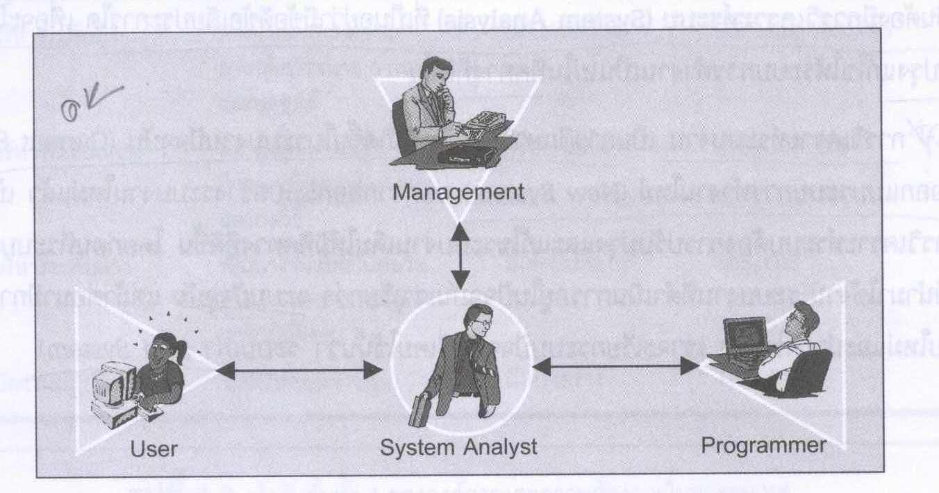
นักวิเคราะห์ระบบกับการประสานงาน

Slide 45
หน้าที่ของนักวิเคราะห์ระบบงาน
ติดต่อประสานงานกับผู้ใช้งานระบบในหน่วยงาน
กำหนดแผนงานและระยะเวลาที่ใช้ในการพัฒนาระบบ
วิเคราะห์เปรียบเทียบการทำงานปัจจุบัน กับอนาคต
วิเคราะห์ความเหมาะสมต่างๆของเทคโนโลยี การปฏิบัติการ ทางเศรษฐกิจ
วิเคราะห์เปรียบเทียบค่าใช้จ่ายกับผลประโยชน์ที่ได้รับ
ร่วมกับผู้บริหารของหน่วยงานเลือกแนวทางในการออกแบบระบบ
ออกแบบฐานข้อมูลรวมทั้งส่วนติดต่อกับผู้ใช้ระบบ
วางแผนงานต่างๆ เพื่อใช้ระบบงานใหม่แทนที่ระบบงานเดิม

Slide 46
คุณสมบัติของนักวิเคราะห์ระบบ
มีความรู้ทางระบบธุรกิจ (เป็นพื้นฐาน)
มีความเป็นผู้นำ (การควบคุมทีม)
มีมนุษย์สัมพันธ์ที่ดี (การประสานงานกับผู้เกี่ยวข้อง)
มีความสามารถในการแก้ปัญหา (สร้างระบบใหม่)
มีความในการวิเคราะห์ด้านต้นและผลตอบแทน (เพื่อการตัดสินใจลงทุน)
ควรมีความรู้ในการเขียนโปรแกรม (ประสานงานกับ Programmer)
ติดตามเทคโนโลยีอย่างสม่ำเสมอ (เพื่อการเลือกอุปกรณ์ที่เหมาะสมและดีกว่า)
มีประสบการณ์ในการวิเคราะห์ (ความแม่นยำ)

Slide 47
คำถามท้ายบท
ระบบคืออะไร ให้ยกตัวอย่างระบบมาอย่างน้อย 5 ระบบ
การวิเคราะห์และออกแบบระบบคืออะไร
ระบบประมวลผลรายการคืออะไร ยกตัวอย่างมา 3 ระบบ
ระบบสารสนเทศเพื่อการจัดการคืออะไร ยกตัวอย่างมา 3 ระบบ
บอกข้อแตกต่างของ TPS และ MIS
บอกคุณสมบัติของนักวิเคราะห์ระบบ
บอกหน้าที่ของนักวิเคราะห์ระบบ

Slide 48
4132604
System Analysis & Design
Q & A

